Slide 1

Проект: Сайт на языке Python
Степаков Георгий и Шемякин Дмитрий

Slide 2

Введение
На нашем сайте с помощью некоторых функций можно: генерировать случайные числа; бросать игральные кости; подбрасывать монетку и крутить колесо фортуны.
Каждый день множеству людей приходится делать какой-либо выбор или сделать решение. Наш сайт помогает в этом людям, которые могут сгенерировать случайное число и решить свою проблему.

Slide 3
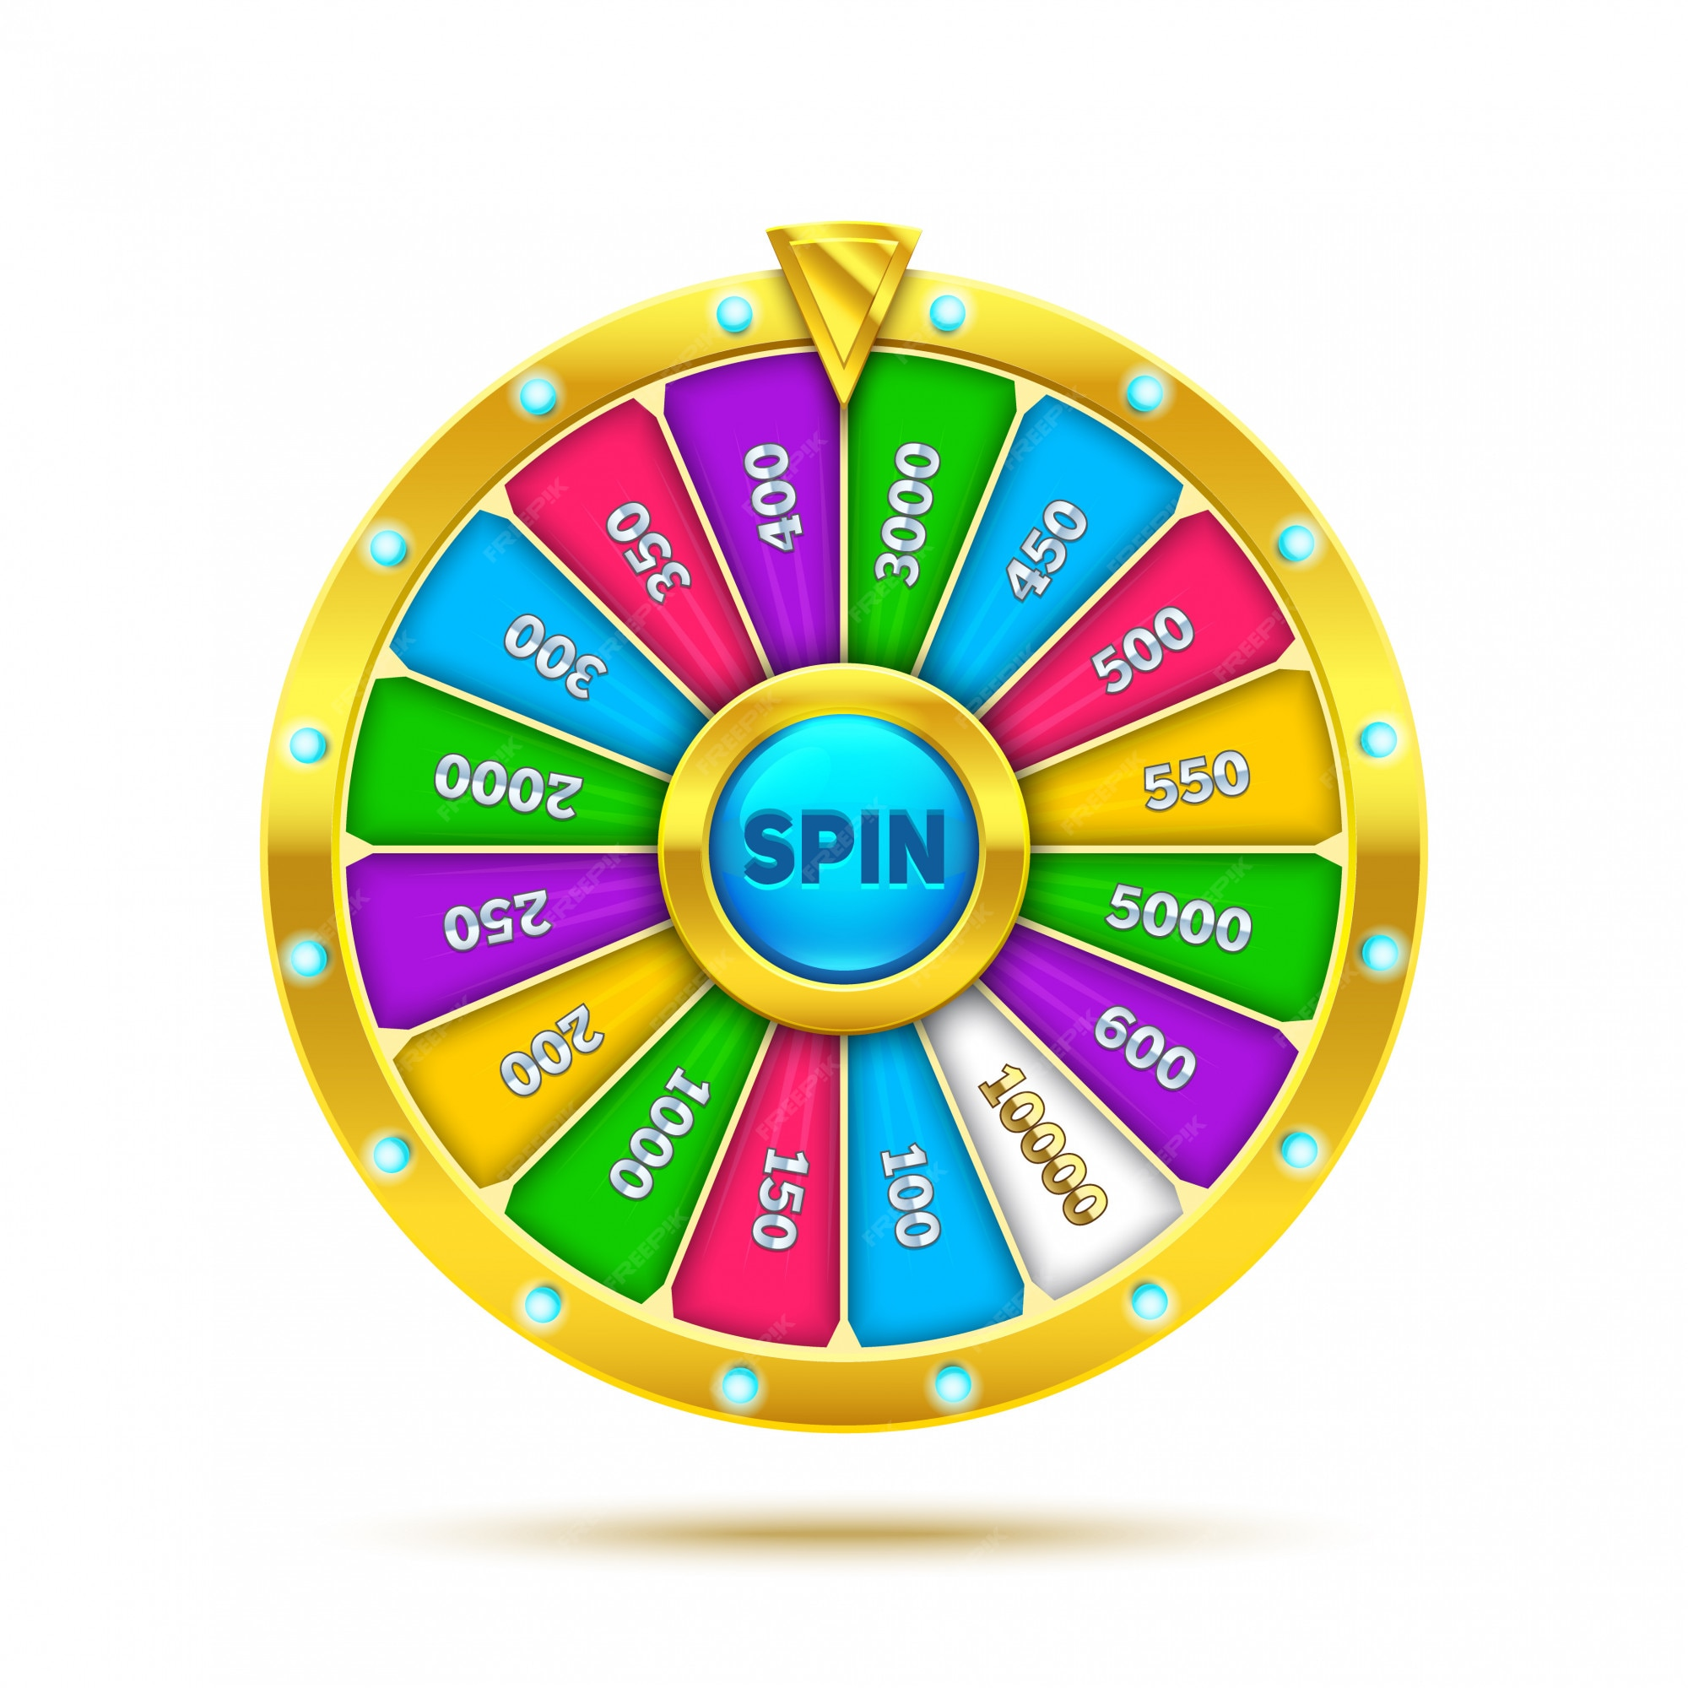
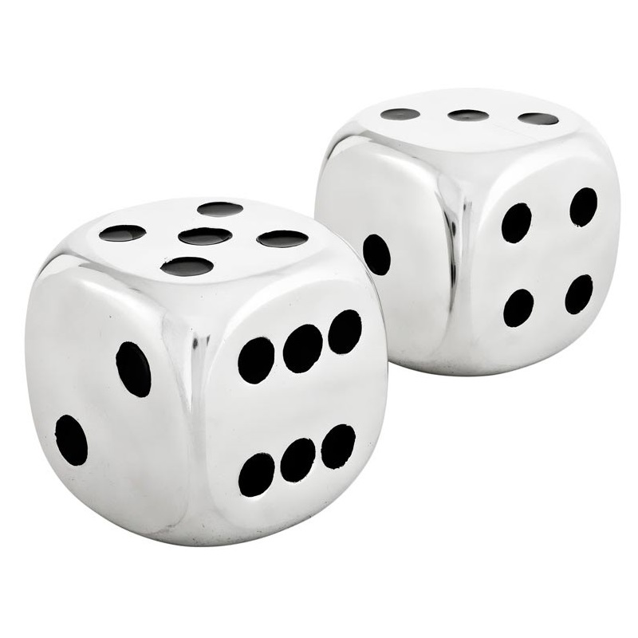
Описание
Колесо фортуны - в этой функции мы создали поле, в которое вписываются поочередно варианты того, что должно быть на колесе фортуны. При вписывании числа или значения, нужно нажать кнопку "Обновить", чтобы данные появились на колесе. После нажать кнопку "Крутить" и ждать результатов.
Игральные кости - при нажатии на кнопку "Бросить кости", в нижней части показывается количество очков на каждом из кубиков. Также результаты выпадения записываются в поле "История бросков", где также пишется время выпадения очков

Slide 4
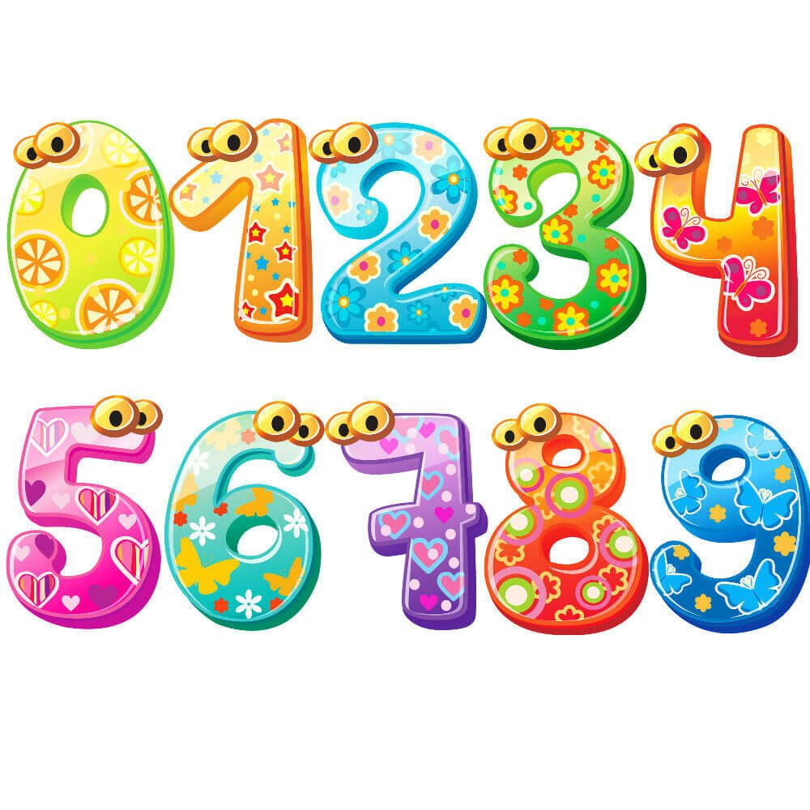

Описание
Генератор чисел - в данной функции можно записать минимальное и максимальное число, в диапазоне которых пользователь хочет сгенерировать число. После нажатия кнопки "Сгенерировать" результаты также, как и в прошлой функции, записываются в поле "История генераций" с указанием времени.
Бросание монетки - мы добавили несколько картинок с изображением монетки, при нажатии кнопки "Подбросить" появляется изображение монетки со стороной Орла или Решки. Также внизу выписывается результат выпадения.

Slide 5
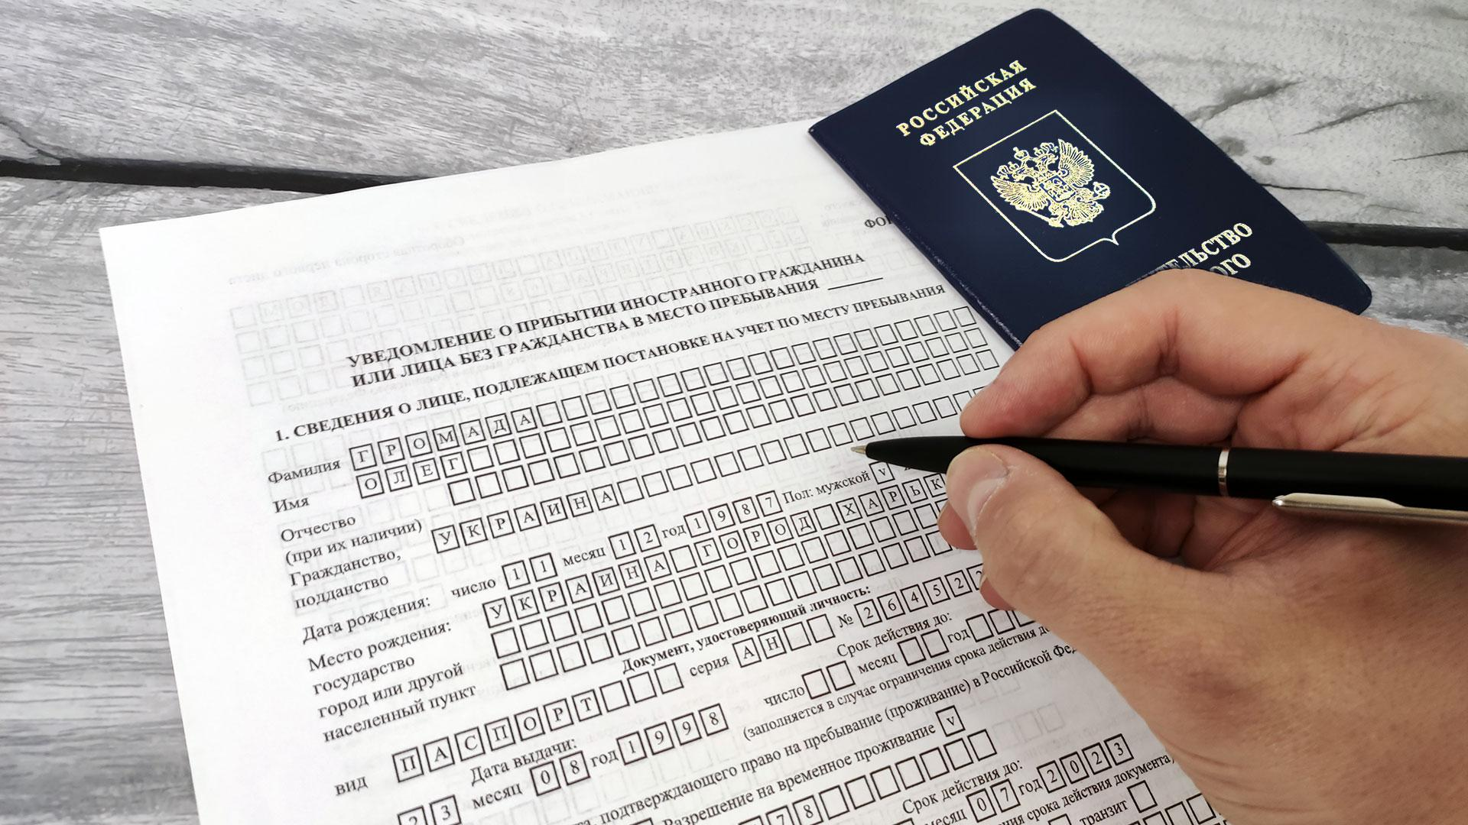
Описание
На нашем сайте также присутствует функция Регистрации, в которой можно ввести Имя, Фамилию, Почту и Пароль, который хочет установить пользователь. Функция предоставляет возможность загрузить собственный аватар. Также пароль запоминается, поэтому при входе в аккаунт лучше не забывать его.

Slide 6

Заключение
Исходя из Введения и Описания проекта можно сделать вывод, что в будущем проект может иметь намного больше функций и дополнительных возможностей для их реализации. Можно создавать все более интересные способы для создания других функций.

